Slide 1
Lĩnh vực phát triển nhận thức
ĐỀ TÀI:
Dạy trẻ đếm đến 6 , nhận biết số lượng trong phạm vi 6,
nhận biết số 6
GIÁO VIÊN: BÙI THỊ NHƯ QUỲNH

Slide 2
Phần 1: Ôn số lượng trong phạm vi 5

Slide 3
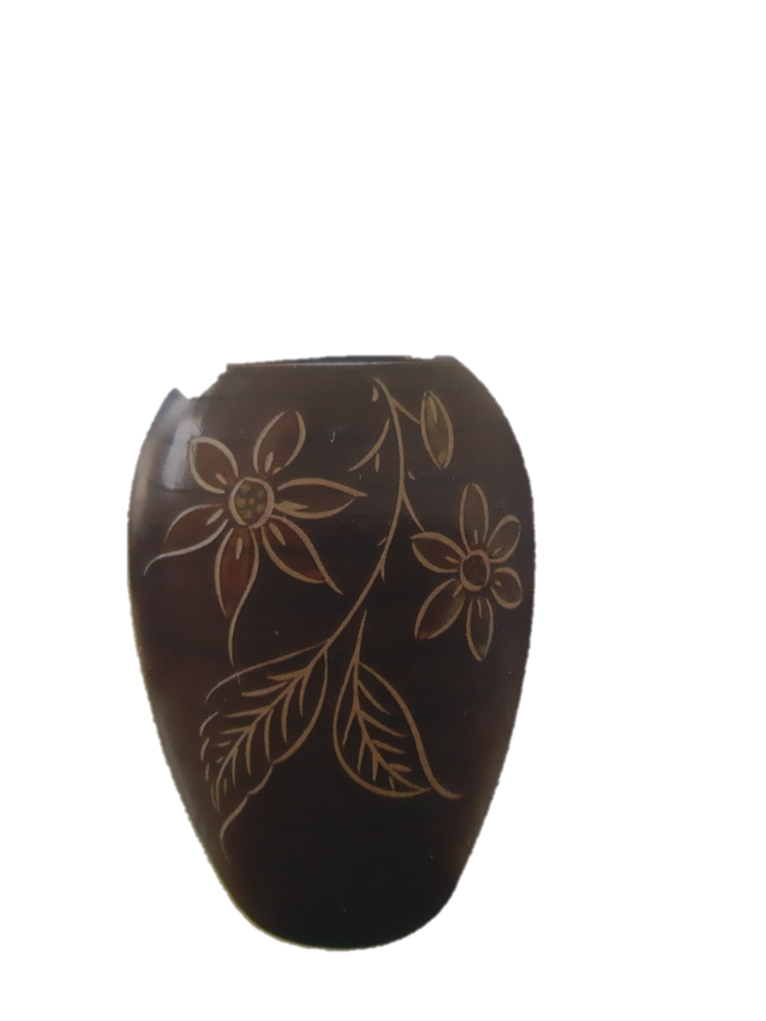
Phần 2: Dạy trẻ đếm đến 6 , nhận biết số lượng trong phạm vi 6, nhận biết số 6
5

Slide 4
Giới thiệu số 6
6
6
6

Slide 5
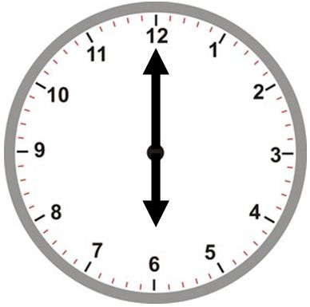
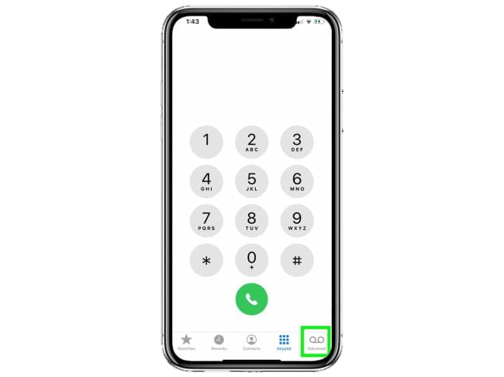
Ý nghĩa của số 6

Slide 6
3
4
5
6

Slide 7
Phần 3: Luyện tập qua trò chơi
Trò chơi 1: Tạo Nhóm

Slide 8
Trò chơi 2: Thử tài của bé

Slide 9
Trò chơi 3: Bé thông minh

